Slide 1
做一个睿智的挑战者
--形式与资格审查详解
中国科协青少年科技中心

Slide 2
目录
第一部分：申报书填写与资格形式审查
第二部分：评审标准与程序
第三部分：审查中发现的主要问题
第四部分：迎接挑战

Slide 3
第一部分：申报书与形式资格审查
一、申报书的主要功能
二、申报书的组成及各部分功能
三、资格审查的目的及内容
四、形式审查的目的及内容
五、温馨提示

Slide 4
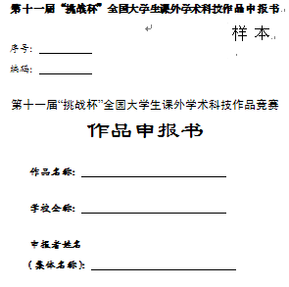
一、申报书的主要功能
A、了解作者信息及作品信息的重要途径；
B、资格与形式审查的重要依据。

Slide 5
二、申报书的组成及各部分功能
A---作者情况（A1 个人项目；A2集体项目）
B---作品情况（B1 自然科学学术论文；B2 哲学社会科学调查报告和学术论文；B3科技发明制作）
C---当前国内外同类研究概述（可填可不填，填写有助于评审）
D---推荐者情况（①人个推荐-推荐信 ②学校/省级推荐-公章）
E---全国审查意见
F---参赛作品（论文/研究报告等）
G---评审意见（G1—预审；G2—终审）

Slide 6
三、资格审查的目的及内容
（一）资格审查目的：
资格审查是评审过程的第一个环节。通过资格审查才能取得比赛资格，才能进入专家审阅阶段。资格审查的目的就是要确保比赛的公平，公正。
（二）资格审查内容：
1.作者资格：
2.作品资格：

Slide 7
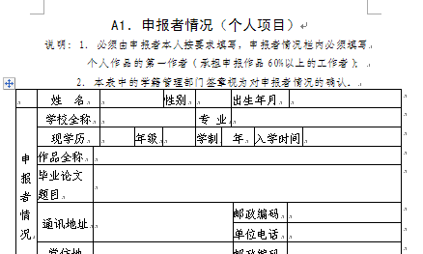
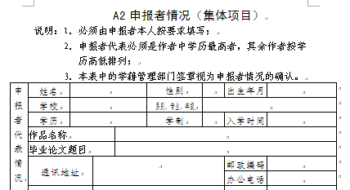
1.作者资格：-《章程》第16条
①2013年7月1日以前正式注册的全日制非成人教育的各类高等院校在校专科生、本科生、硕士研究生和博士研究生都可申报作品参赛；
②在职研究生不能申报。

Slide 8
2.作品资格：-《章程》第17-21条
①作品类别：
②作者学历与专业限制：
③特殊作品的证明材料：
④作品完成的时间限制：
⑤对推荐人的要求：
⑥作品名额分配的限制：
⑦社会科学类作品的补充说明：

Slide 9
①作品类别：
个人项目的三个条件：
Ⅰ.申报者必须承担申报作品60%以上的研究工作；
Ⅱ.作品鉴定证书、专利证书及发表的有关作品上的署名均应为第一作者；
Ⅲ.合作者必须是学生且不得超过两人；
集体项目的三个条件：
Ⅰ.凡作者超过三人的项目或作者不超过三人，但无法区分第一作者的项目，均须申报集体作品。
Ⅱ.集体作品的代表为其中一位学历最高的作者；
Ⅲ.集体作者必须均为学生。
说明事项：
凡有合作者的个人作品或集体作品，均按学历最高的作者划分本专科生作品、硕士研究生作品或博士研究生作品；

Slide 10
②作者学历与专业限制：
Ⅰ.自然科学类学术论文作者仅限本\专科学生。
Ⅱ. 哲学社会科学类社会调查报告和学术论文限定在哲学、经济、社会、法律、教育、管理六个学科内；
Ⅲ.硕博连读生（直博生）若在决赛当年7月1日以前未通过博士资格考试的，按硕士生学历申报作品，若通过，则按博士生学历申报作品。没有实行资格考试制度的学校，按照前两年为硕士、后续为博士学历申报作品。医学等本硕博连读生，按照四年、二年及后续分别对应本、硕、博申报。

Slide 11
③特殊作品的证明材料：
以下五类作品必须提供有关部门的证明材料，否则不予评审：
Ⅰ.动植物新品种的发现或培育，须有省级以上农科部门或科研院所开具证明；
Ⅱ.对国家保护动植物的研究，须有省级以上林业部门开具证明（证明该项研究的过程中未产生对所研究的动植物繁衍、生长不利的影响）；
Ⅲ.新药物的研究，须有卫生行政部门授权机构的鉴定证明；
Ⅳ.医疗卫生研究须通过专家鉴定，并最好附上在公开发行的专业性杂志上发表过的文章；
Ⅴ.涉及燃气用具等与人民生命财产安全有关用具的研究，须有国家相应行政部门授权机构的认定证明。

Slide 12
④作品完成的时间限制：
作品必须是距竞赛申报日前两年内完成的学生课外学术科技和社会实践活动成果。以下四类作品不在申报之列：
Ⅰ.毕业设计和课程设计（论文）；
Ⅱ.学年论文和学位论文；
Ⅲ.国际竞赛上获奖的作品；
Ⅳ.获国家级奖励成果的获奖作品（含本竞赛主办单位参与的其它全国性竞赛的获奖作品）。

Slide 13
⑤对推荐人的要求：
参赛作品必须由两名具有高级专业技术职称的指导教师（或教研组）推荐，经本校学籍管理、教务、科研管理部门审核确认。

Slide 14
⑥作品名额分配的限制：
Ⅰ.每校选送参加全国竞赛的作品总数不得超过6件；
Ⅱ.每人只限报一件作品；
Ⅲ.研究生的作品不得超过总数的1/2，即研究生作品不超过3件，在研究生作品中，博士研究生的作品不得超过1件；
Ⅳ.集体项目按学历最高者划分；

Slide 15
⑦社会科学类作品的补充说明：
社会科学类参赛作品中可包含被采用的为党政领导部门、企事业单位所做的各类发展规划、改革方案和咨询报告，同时附上原件及采用单位使用证明的复印件和有关鉴定材料。

Slide 16
四、形式审查的目的及内容
1.
2.
3.
4.
5.
作品分类：
学校职能部门的审核确认：
学科专业领域区分：主要B1、B3表
科技发明制作（B3表）的要求：
社科类作品的字数限制：

Slide 17
1.作品分类：
不同分类填写不同表格；在作品申报书封面相应作品类别中划“√”
Ⅰ.自然科学类学术论文（B1表）；
Ⅱ.哲学社会科学类（含哲学、经济、社会、法律、教育、管理）社会调查报告和学术论文（B2表）；
Ⅲ.科技发明制作类（B3表）；
科技发明制作细分为两小类：
A类指科技含量较高、制作投入较大的作品；
B类指制作投入较小，对生产技术或社会生活带来便利的小发明、小制作。

Slide 18
2.学校职能部门的审核确认：
Ⅰ.学籍管理；
Ⅱ.教务部门；
Ⅲ.科研管理部门；
说明：以上部门盖章即视为对申报信息的真实性确认

Slide 19
3.学科专业领域区分：
主要B1、B3表
A．机械与控制（包括工程与技术科学基础学科、测绘科学技术、矿山工程技术、冶金工程技术、机械工程、动力与电气工程、土木建筑工程、水利工程、交通运输工程、航空、航天科学技术等）
B．信息技术（包括信息科学与系统科学、电子、通信与自动控制技术、计算机科学技术等）
C．数理（包括数学、力学、物理学、天文学、地球科学等）
D．生命科学（包括生物学、农学、林学、畜牧、兽医科学、水产学、基础医学、临床医学、预防医学与卫生学、军事医学与特种医学、药学、中医学与中药学等）
E．能源化工（包括化学、材料科学、能源科学技术、核科学技术、化学工程、纺织科学技术、食品科学技术、环境科学技术、安全科学技术等）
说明：
Ⅰ. B1表（自然科学类学术论文）中的作品分类栏按作品的学术方向或所涉及的主要学科领域据实填写；
Ⅱ. B3表（科技发明制作）中的作品分类栏须由作者按作品的发明点和创新点所在类别据实填写。

Slide 20
4.科技发明制作（B3表）的要求：
科技发明制作必须附有研究报告，并提供图表、曲线、试验数据、原理结构图、外观图或照片，也可附鉴定证书和应用证书。

Slide 21
5.社科类作品的字数限制：
Ⅰ.学术论文在8000字以内；
Ⅱ.调查报告在15000字以内。

Slide 22
五、温馨提示
（一）申报书当成作品一样填写
不要有漏项，特别是基本信息如毕业论文题目、学号等；
切中主题，问什么答什么；如作品设计、发明的目的和基本思路、创新点、技术关键和主要技术指标等，研究清楚这些关键词以后再着手填表。
有说服力：推荐信最好手写，必须手签；

Slide 23
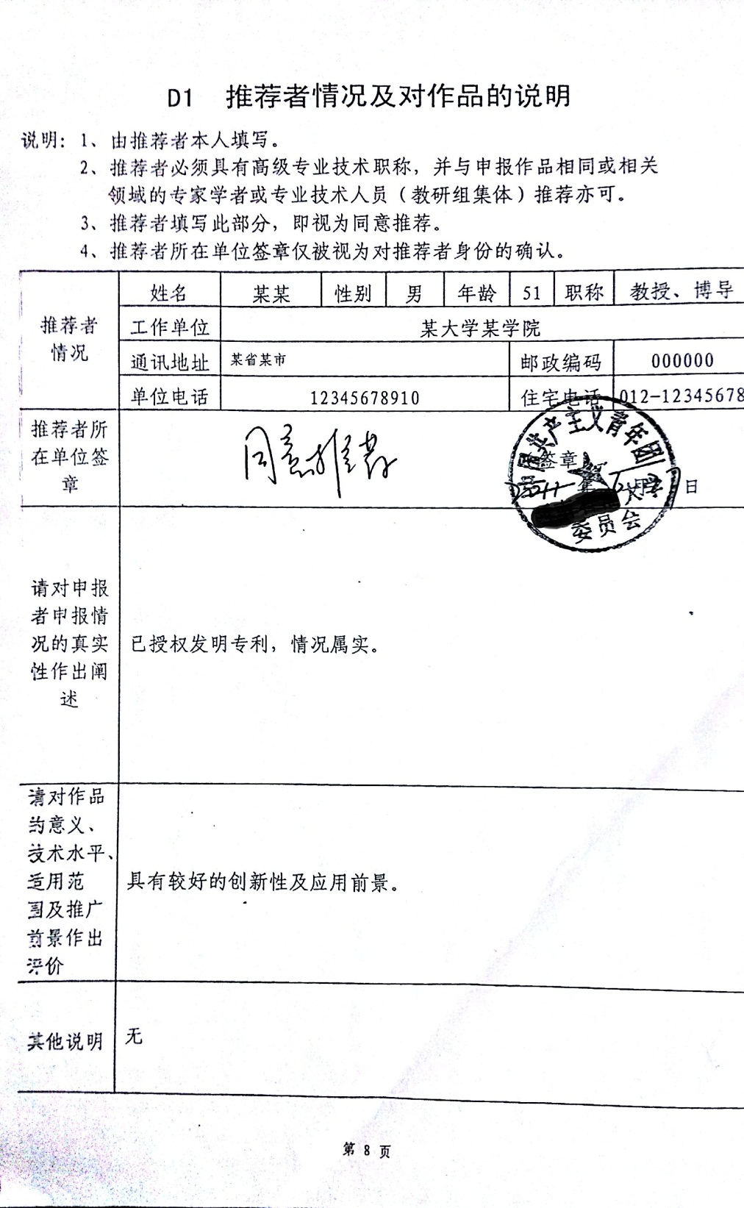
1. 姓名
2. 工作单位名称
3. 通讯地址
4. 邮编
5. 单位电话
6. 住宅电话
7. 推荐者所在单位盖章

Slide 24
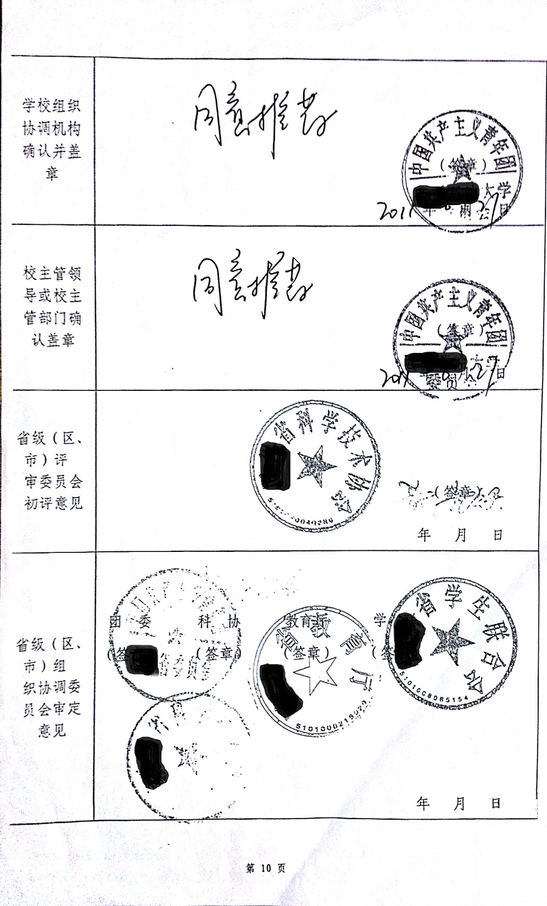
8. 校主管部门确认盖章

Slide 25
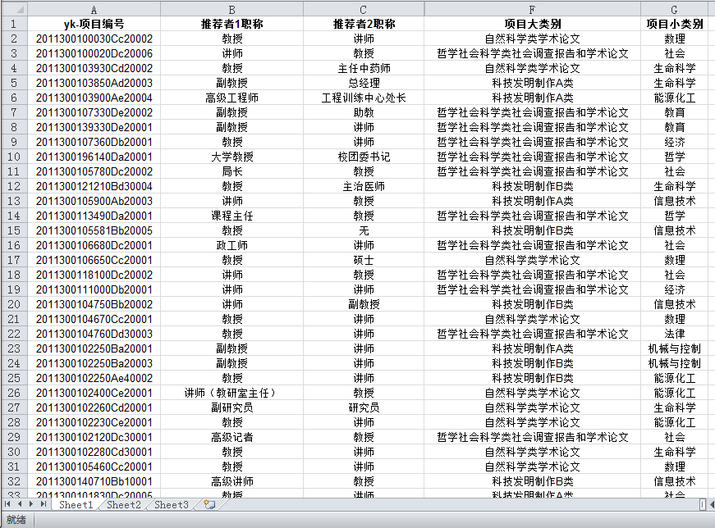
第二十条 参赛作品必须由两名具有高级专业技术职称的指导教师（或教研组）推荐

Slide 26
（二）作品要找对婆家，不要投错胎
1.经常出现的问题：
Ⅰ.把工具当成研究对象；如使用数理统计方法研究区域经济的论文归到数理类（C）
Ⅱ.把手段当成研究对象；如用计算机手段控制某金属材料性能的研究归到信息技术类（B）
2.后果：
找不对婆家，影响作品的最终成绩

Slide 27
（三）莫把创意当作学术创新
自制地震仪（水的导电性）
挑战杯与创新大赛的区别

Slide 28
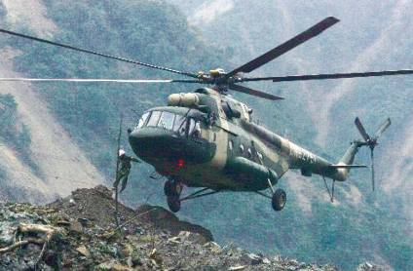
高中学生的创新大赛作品
直升机和其他飞机和运输设备相比，起着不可替换的重要的作用。
但是直升机对着陆场的要求非常高。
  开阔无障碍物。
  地面有一定强度。
  地面坡度不能大于５5度。
拍摄于２００８年汶川

Slide 29
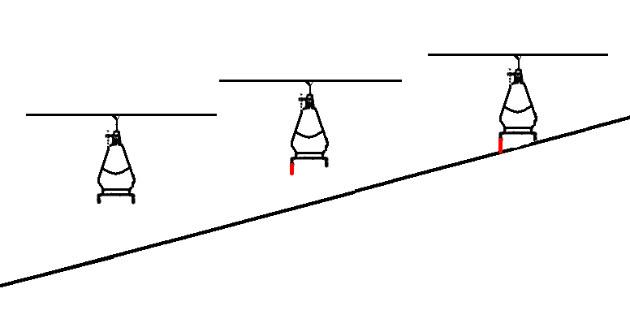
此项目的研究构想
平稳降落
悬停时进行高度补偿

Slide 30
此项目的研究构想
需攻克的三大难题
高度补偿方法
坡度测量
处理系统

Slide 31
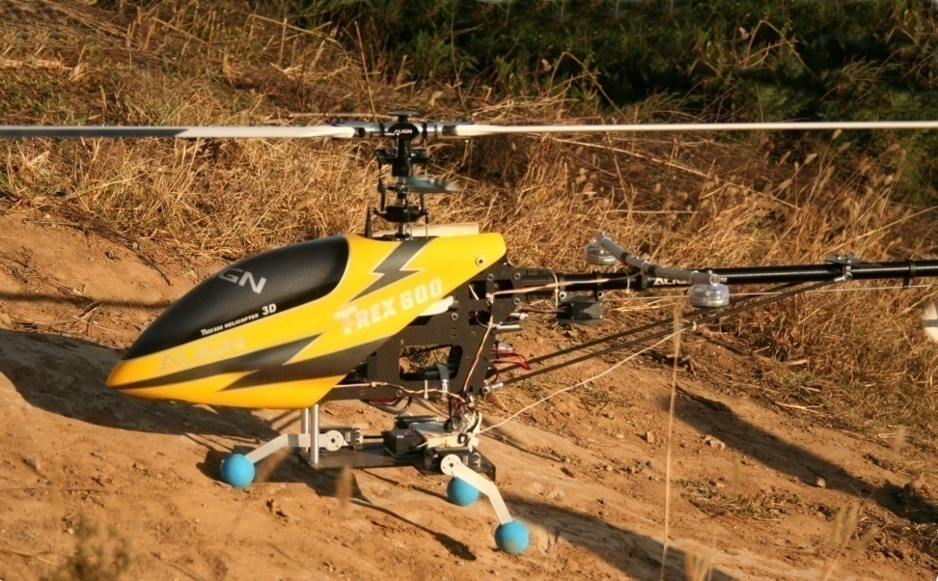
实验效果
正面迎坡最大角度25度。
尾部迎坡最大角度15度。
侧面迎坡最大角度20度。
从而可以实现：
小于15度坡地的任意方向降落；
小于25度坡地的选择方向降落。

Slide 32
（四）学风与学术道德问题一票否决
增加作品自查环节，申报学校签订承诺书，承诺作品符合挑战杯申报作品的要求，接受竞赛组委会抽查。一旦发现不符合申报要求的作品，将取消参赛资格，该学校不得补报作品。经核实有舞弊、抄袭、作假等的作品，从该参赛学校总分中扣除相当于三等奖分值的双倍分数，同时取消该学校参评集体奖项的资格。

Slide 33
第二部分：评审标准与评审程序
（一）评审标准
1.科学性：原理、方法、思路、工具、科技含量
2.先进性：原创性、所处位置
3.现实意义：应用前景
4.综合权重：学生个人工作份量

Slide 34
（二）评审程序
1.初评：网络评审
①系统根据专业类别与专家库专家随机匹配。
②每篇作品至少有3位专家审阅，每位专家根据评分标准给出分数。
③按照作品平均得分排序。
2.复评：集中评审
①对网络评审排名后30%的作品调阅作品集中评审。
②筛出10%进入终评，另外的20%作品淘汰。
3.终评：现场评审
作品现场集中展示并接受评委询问，进行现场答辩。

Slide 35
（三）主要做法
1.初评：网评完全由系统随机分配作品。对专家退回的作品进行人工分配。保证专家与作品的专业领域完全匹配。
2.复评：网评中已审阅过作品的专家本次不再担任复评中的评委，从而保证有另外三人重新评议该作品；以保证被淘汰作品至少有6人看过，体现对即将被淘汰作品的负责。
3.终评：确定主审、第一/第二副审。规定主审、第一副审必须详读作品；第二副审可通读作品。
关于问辩，规定无论主审、副审，每位专家至少要对负责的作品问辩一次。对于推荐为特等奖或有疑问的作品，要以小组为单位进行集体问辩。

Slide 36
第三部分：评审中的主要问题
第十一届挑战杯入选初评项目948件，淘汰190件，入围758件。
对其中278件作品进行分析。其中机械工程类80件，信息技术类53件，数理类15件，生命科学类65件，能源化工类65件。
共收集典型性专家意见28条，其中涉及科学性6条，先进性8条，现实意义2条，综合12条

Slide 37
第四部分 迎接挑战
（一）可敬的专家
※ 院士心语“学生创新热情很高，要保护。不是评奖。孩子们希望自己的的工作获得认可。他们都是可爱的孩子。那么远跑到北京，我们一定要满足他们的愿望，满足他们的要求。我们没有什么了不起的”。
※ 院士心语“我们要用好手中这支笔。我们打出的一个分数可能影响到孩子的一生。一个项目获奖了，可能这个孩子就走上了科学探索的道路。相反有问题的作品获奖了，他可能也会产生投机取巧也能成功的侥幸心理”。

Slide 38
※ 现场直击 食宿条件很好，但专家们没有时间享受。他们常常是看材料到夜里11、12点，早上4点钟就醒了然后接着看。会议前半个小时坐在门口的沙发上睡着了。
※ 现场直击 有位专家刚报到当天早上岳父去世，回去匆匆看一眼，中午就回到了评审岗位上。

Slide 39
（二）可爱的同学
在挑战的日子里
今年3月份，团委召集几个准备送往省里的作品的作者开会。会上大家简单介绍了自己的作品。会议的时间不长，我却从大家的讨论中得到一个灵感：做肿瘤的术中定位显像！下午的课正好是“老年人肿瘤姑息治疗”，我趁机和老师探讨了单克隆抗体的问题，实验设计的框架就基本确定了。当时觉得非常兴奋，直觉告诉我，这是一个一等奖的idea。其实从08年6月份开始接触这种颗粒我就一直在考虑这个问题：用到哪里？自己看了很多书也查阅了不少文献。但真正的灵感不是在阅读中产生的，而是在与别人的讨论、在思想的撞击中迸发的。

Slide 40
查阅文献是从头开始学习的。虽然大三的时候开了“文献检索”课，但是纸上谈兵总不如实战学得更快。那期间刻意地听了不少讲座：研究生的平台课、图书馆的数据库讲座、丁香园论坛的讲座。我发现周围也有同学和我一起听了这些讲座，但只是听听罢了，收获远不如我多。可能是迫于压力去做的时候更能激发人的潜能吧。
做实验设计我倒真的是第一次。记得大三机能学实验的最后一个内容就是设计并完成一个实验，当时也没有认真地训练；正所谓“书到用时方恨少”！想到这个方向设计实验的那段时间，我的指导老师微生物教研室的钟**老师还在美国。当时鼓励自己说：老师在学校还会有依赖心理，反而是这样才能锻炼自己。现在已经想不起来那段时间是怎么过来的，一边在临床实习一边设计实验方案，每想到一点都要查阅大量的文献，反复地比较求证。进了死胡同就发邮件给钟老师，他总是能用很巧妙的方法解决；这种时候就很感慨老师思维的开阔和自身的不足。

Slide 41
写文章把自己的想法表达得准确无误、条理清晰、重点突出且有吸引力，这是一门学问。我这么说很空泛，但是真正写过文章（特指论文）的同学应该会有体会，自己第一次写的东西可能只是把知道的内容堆砌起来，但是经过老师的修改就变得像在讲述一个故事了，很神奇。关于写作我无法和大家分享太多，因为我自己还只是新手。也许捷径就是不走捷径多练习吧。
除了写文章还要画流程图。开始我用word画了一个简单的示意图，被老师否了。他建议我用一个叫做CorelDRAW的软件画图。当时就不禁感叹：上了五年的大学，为什么要做一件事情的时候却发现自己还是什么都不会！也许这就是上大学的意义：学会学习。于是去图书馆借了一本CorelDRAW的书，啃了两天，学会基本的工具，就战战兢兢地设计绘制了流程图。此时钟老师已经回国了，我才得以亲眼见他怎么修改怎么操作。对于我来说，能够以这种方式学习是一种难得的经历。

Slide 42
上网查到决赛入围名单那次其实很偶然，那时候名单已经公布十几天了。虽然之前一直相信能进决赛，但当真正看到自己的作品在名单上时还是一遍一遍地确认。记得那天是倒计时35天。于是“十一”就彻底宅寝室了。不仅把之前的东西梳理清楚，还把08、09年能拿到的全文都看一遍；关于纳米材料、激光等工科的问题，唯恐评委问到，更是不能放过。那是最集中看英文原文的一段时间，从以往的一天看1篇文章就想吐磨练到一天看6篇文献还绰绰有余。其实评审的那两天评委根本就没有问设计以外的问题，但是如果没有那段时间的精心准备我们也不可能从容不迫地站在评委面前，自信地回答他们的每一个提问。

Slide 43
舞动青春
日子就那样平淡地继续，无非是上课、复习、考试的循环。如果持续到现在，可能就是按部就班地读书实习毕业了。但是有一天，我们的导员的一句话对我触动很大，她说：毕业以后大家都是硕士，学历上没有差别，那么你比别人多什么呢？
是啊！我比别人多什么了？没有！所以与其这样平淡地生活，为什么不做一点事情呢。“挑战杯”适时地进入了我的视线。我想通过参加这个比赛丰富我的大学生活。
从想做一个项目开始，联系老师、查资料、设计实验、反复修改、层层审评到最后去北京参加决赛拿奖，中间经历了一年半的时间。最焦虑的时候是复习考试前还在修改设计；最忙碌的时候是一边实习一边查阅文献；最痛苦的时候是面对英文全文就想吐；最紧张的时候是等待随时可能到来的评委和未知的提问……但是当时间走到今天，往日的艰辛已经一点一点被过程的充实和成功的喜悦取代了，我也得以说：我收获的不仅仅是一个一等奖而已。

Slide 44
投入到一件事情当中，品味其中的疑惑重重和豁然开朗，山穷水尽和柳暗花明，不堪重负和应对自如。每一滴汗水下面都会有成长的脚印。投入一件事情，可以是一个比赛、一项技能、一本原版小说……可能会比你的同学少看一部电视剧，少拼一件装备，但绝对可以有所收获。我并不认为我比任何人多点什么，如果一定有，那就是一个想法，要去做一件事情的想法。
只要你想，大学生活的舞台无限广阔！

Slide 45
锐意创新 顽强拼搏
做一个勇敢的挑战者！

